Slide 1

算法分析与设计
讲授内容：第二章 求解递归式 教 师：吴共庆、胡学钢
2020年11月16日

Slide 2
纲要
替代法
递归树
主方法

Slide 3
求解递归式
合并排序的分析需要求解一个递归式
求解递归式就像求解积分，微分方程一样。学会一些技巧
递归式的应用

Slide 4
替代法
最通用的方法：
猜测解的形式。
通过推导验证。
解出常数。
例子:
T(n) = 4T(n/2) + n
[假设 T(1) = Θ(1).]
猜测 O(n³). (分别证明 O 和 Ω.)
假设 T(k) ≤ ck³ 对于 k< n .
通过推导证明 T(n) ≤cn³ .

Slide 5
替代法举例
T(n) = 4T(n/2) + n
≤ 4c(n/2)³ + n
= (c/2)n³ + n
= cn³ –((c/2)n³ – n)← 期望 – 余项
≤ cn³ ← 期望
(c/2)n³ – n ≥ 0, 例如, 如果 c ≥ 2 且 n ≥ 1.
余项

Slide 6
例子（续）
我们必须要处理初始条件，也就是说，首先要保证推导在初始情况成立。
初始：当n₀为适当的常量时，对于所有n< n₀ T(n) = Θ(1)都成立。
如果我们选择足够大的c，那么对于 1 ≤ n < n₀, “Θ(1)” ≤ cn³.
边界并不紧密 !

Slide 7
更接近的上界？
我们要证明 T(n) = O(n²).
假设 对于k < n: T(k) ≤ ck²
T(n)= 4T(n/2) + n
≤ 4c(n/2)² + n
= cn² + n
= O (n²)
= cn² – (- n) [ 期望 – 余项]
≤ cn² 没有任何 c > 0满足. 失败!
错误!

Slide 8
更接近的上界？
思想: 加强推导的假设.
• 减一个低阶项
推导假设:对于 k < n , T(k) ≤ c₁k² – c₂k.
T(n)= 4T(n/2) + n
= 4(c₁(n/2)²–c₂(n/2))+ n
= c₁n²–2c₂n+ n
= c₁n²–c₂n–(c₂n–n)
≤ c₁n²–c₂n 如果 c₂≥1.
选择足够大的 c₁ 使初始条件成立。

Slide 9
递归树方法
递归树对算法递归执行的花费（时间）建模
递归树方法可以用作替代法之前的猜想。
递归树方法可能不是很可靠
然而，递归树方法有启发的作用

Slide 10

递归树方法举例

Slide 11


递归树方法举例

Slide 12
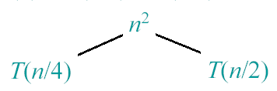
递归树方法举例

Slide 13
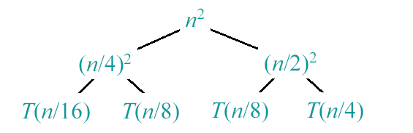
递归树方法举例

Slide 14
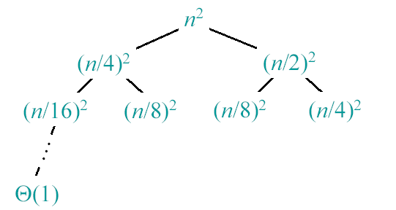
递归树方法举例

Slide 15
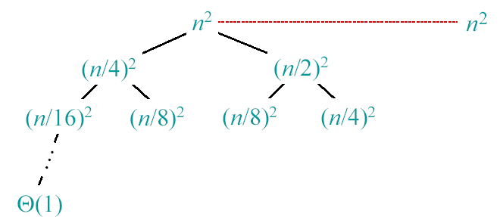
递归树方法举例

Slide 16
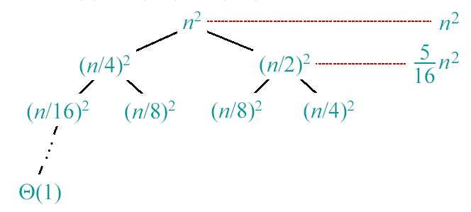
递归树方法举例

Slide 17
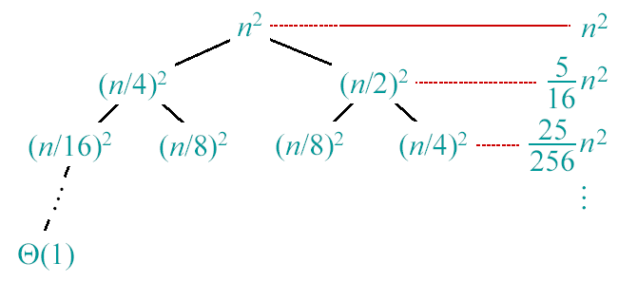
递归树方法举例

Slide 18
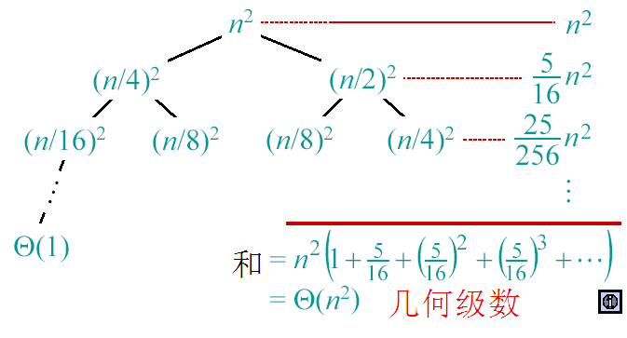
递归树方法举例

Slide 19

主方法
主方法适用于下面的递归形式

Slide 20
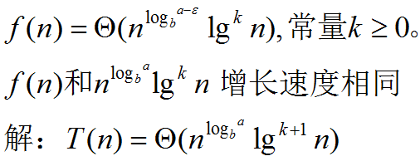

三种情况
-ε
Notes:
n^{log}_{b}ª递归的代价，f(n)附加操作的代价。

Slide 21
三种情况（续）
+ε

Slide 22
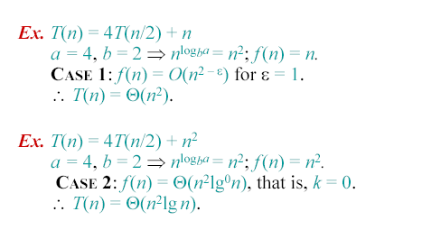
举例

Slide 23
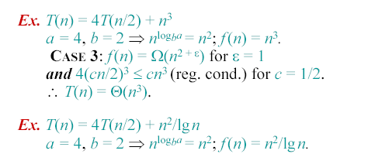
举例
这时主方法不适用。
Notes:
Regarding condition

Slide 24
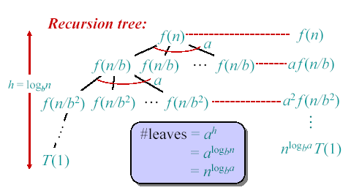
主方法的思路

Slide 25
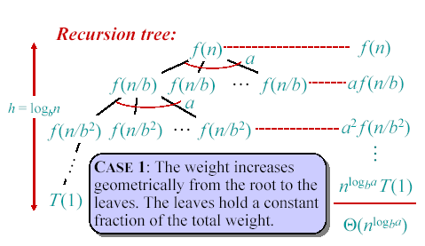
主方法的思路
情况1：加权从根到叶子几何级数
增长。叶子在总的权重仅仅占常量
部分

Slide 26
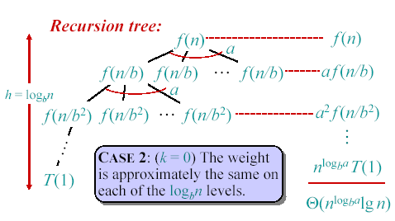
主方法的思路
情况2： (k=0)在log_{b}^{n}层中
每层的加权基本相同

Slide 27
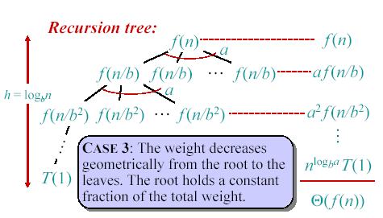
主方法的思路
情况3：权重从根到叶子几何级数
递减。根在整个权重中仅仅是常量
部分

Slide 28
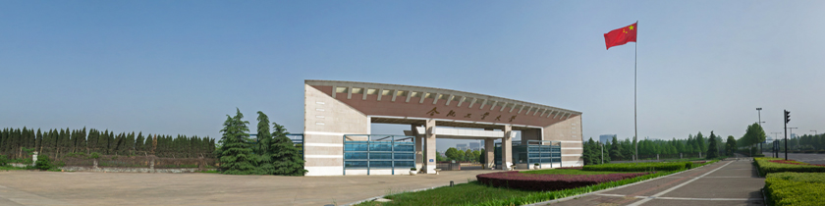

Q/A？

